Slide 1
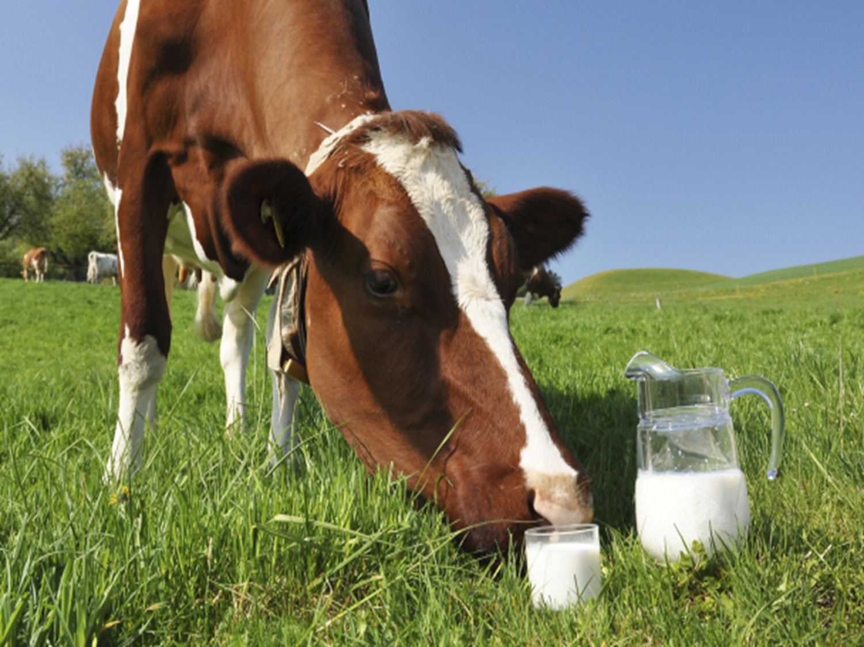
Обобщающий урок по теме: «Кормление и раздой коровы ,содержание новорожденного теленка»

Slide 2
Божественное животное - « В коровах наша сила, в коровах наша потребность, в коровах наша пища, в коровах наша одежда, в коровах наша победа»

Slide 3
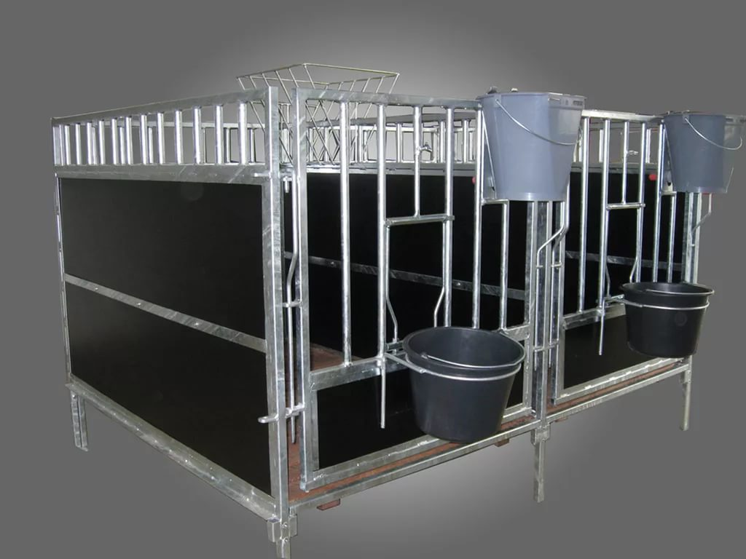
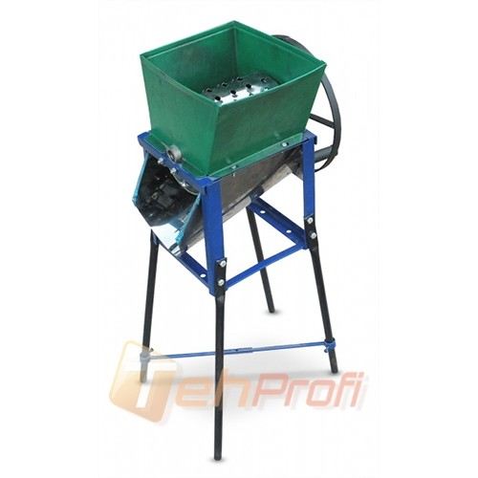
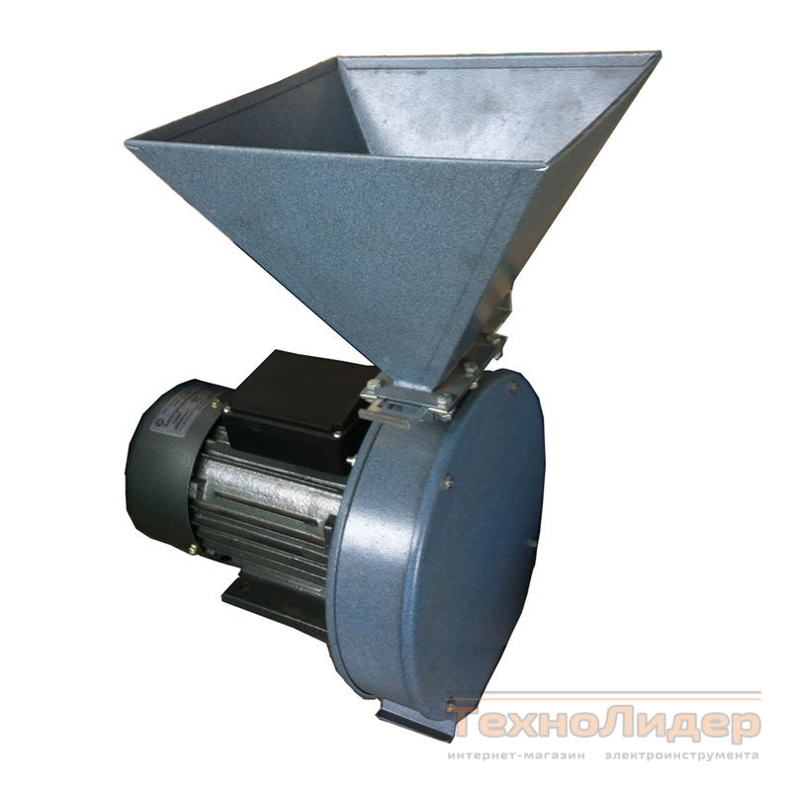
Рисунки

Slide 4
Установи последовательность
Концентрированные ,сочные ,грубые
Стельность, отел, лактация.
Собрать, промыть, включить, просушить.
Сено, молозиво, молоко, сочные корма зерновые.
Индивидуальная клетка, профилакторий, групповая клетка

Slide 5
Термины
Стати коровы говядина
Рацион отел
Телята отруби
профилакторий силос
Молодняк бабка
Лактация жмых
Фаза бутонизации обрат
мастит

Slide 6
Пословицы
У коровы молоко на языке
Хорошо кормить скот-дорого, Кормить плохо-разорение

Slide 7
Игра «Внешний вид и запах»
Группы кормов для коров:
1. Зеленые
2.Грубые
3.Сочные
4.Концентрированные
5.Корма животного происхождения

Slide 8
Игра «подумай-отвечай»
Зеленый светофор-правильно
Красный светофор-не правильно

Slide 9
Соотнеси слова
Опорные слова
корова теленок
Отел, раздой, доильный аппарат, ,пастбище ,бабка, стойло, массаж, клетка, сосковая поилка, профилакторий, станок групповой,
вымя, первотелка

Slide 10
Графические схемы
ллегкиеегкие
Назови неправильный ответ
Стати коровы переработка
вымя
цельного молока
живот холка
бедро маклок сыворотка молозиво
группы кормов грубые способы содержания
телят
пахта
зеленые
сочные
легкие

Slide 11
Закончите цепочку
По возрасту и ……,КРС разделяют на группы: коровы,…..,телята, молодняк .
На молочной ферме имеются ……помещения и вспомогательные.
В хозяйствах кроме сена заготавливают ….это скошенная трава в …,чтобы она подвяла ,но не высохла.
КРС- это…..животные ,у которых…..масса тела и мясо крупного рогатого скота -…..

